Slide 1
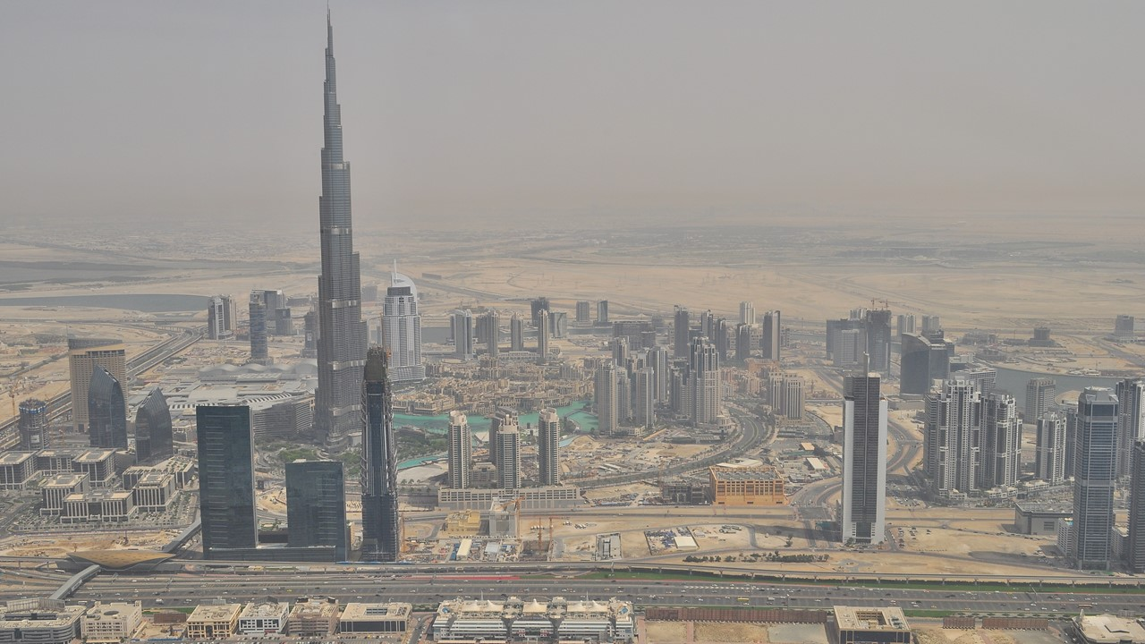
일본의 문화산업의 발전과정과
특징은 어떠한가?
21901857 일본어일본학과 주수영

Slide 2
목차
1
2
3
4
일본만화의 발전과정
일본만화의 특징
일본 애니메이션의
발전과정
일본 애니메이션의
특징

Slide 3
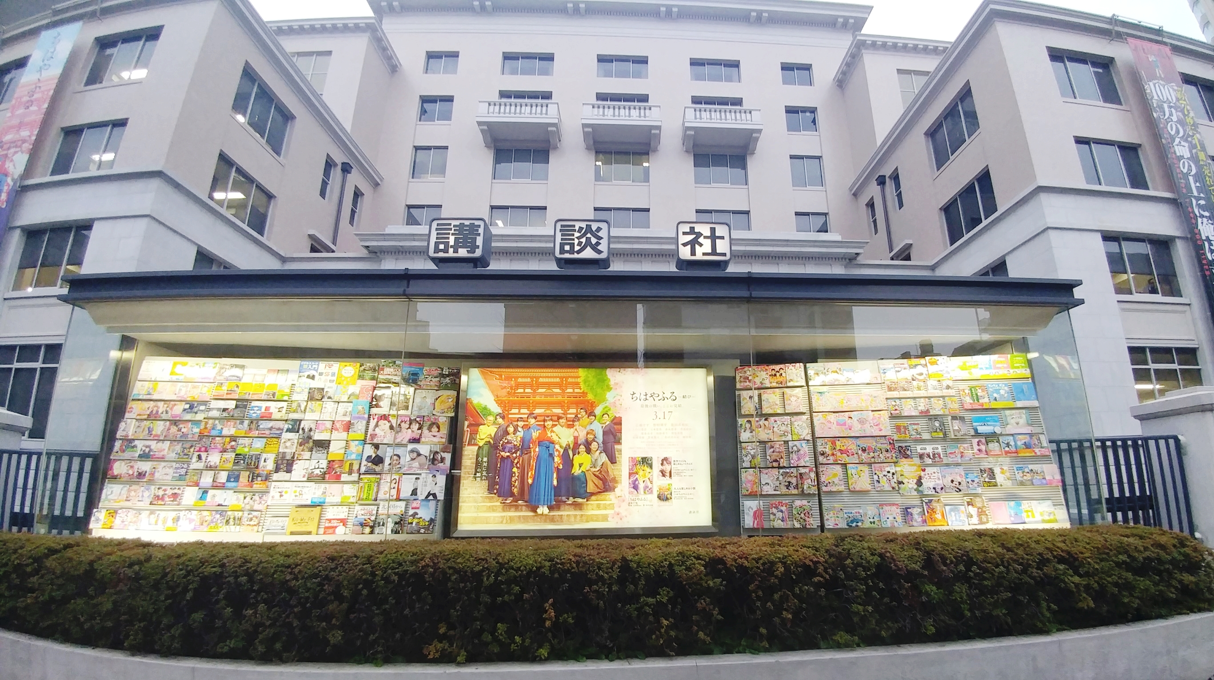


일본만화의 발전과정
규제X
제2차 세계대전 이후
만화 출판사 등장

Slide 4
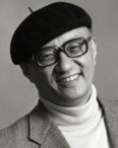
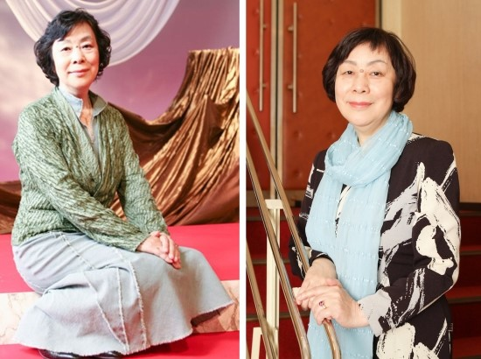
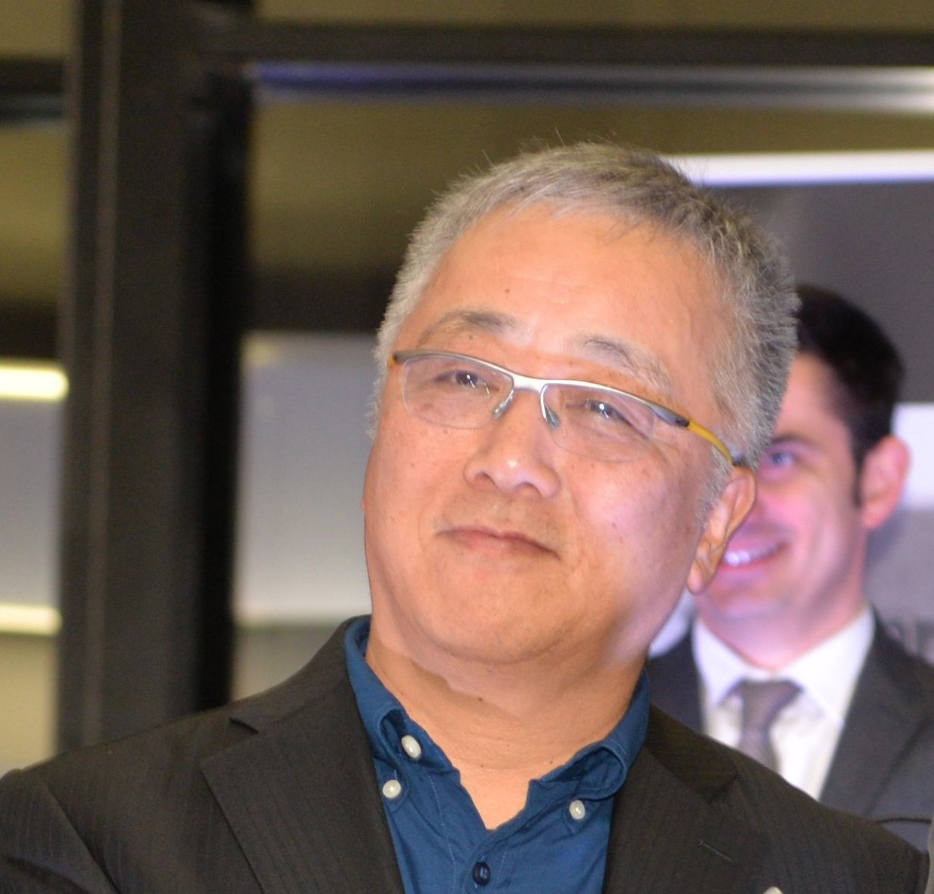
일본만화의 발전과정
일본만화의 시작자
일련의 여성만화가
일본만화의 영향가
데즈카 오사무
하기오 모토
오토모 가쓰히로

Slide 5



일본만화의 특징
• 만화 그림체 (순정만화)

Slide 6



일본만화의 특징
• 만화 그림체

Slide 7
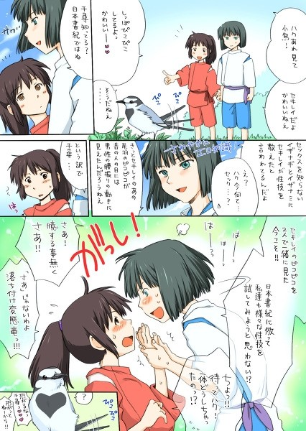


일본만화의 특징
• 만화의 기법 (후카다시, 의성어)

Slide 8
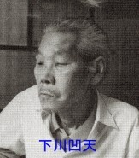
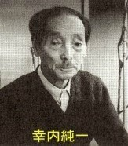
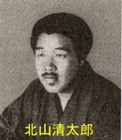
일본애니메이션의 발전과정
• 최초 애니메이션 제작자들
시모카와 오텐
고우치 준이치
기타야마 세이타로

Slide 9
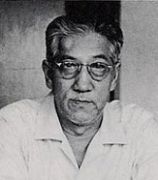
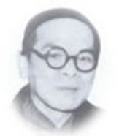
일본 애니메이션의 발전과정
• 관동지진 이후 제작자들
무리타 야스지
오후지 노부로

Slide 10
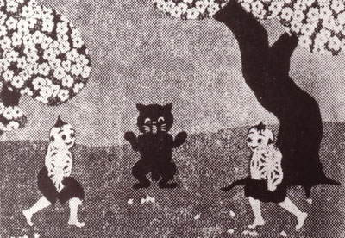
일본애니메이션의 발달과정
• 최초의 발성 애니메이션 <검은 고양이>

